Slide 1
«Главный баснописец своей земли»
К 255-летию со дня рождения Ивана Андреевича Крылова, баснописца и драматурга.(1784-1833).

Slide 2
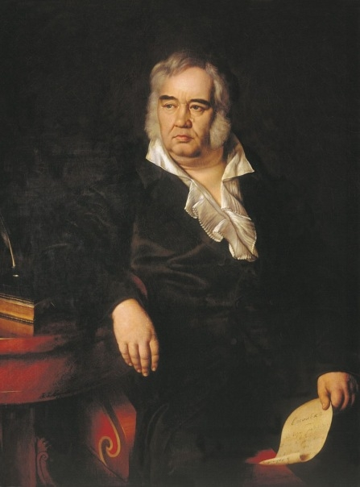
Крылов Иван Андреевич родился в Москве 2 февраля 1769 г. Умер 21 ноября 1844 г. в Санкт- Петербурге. Родился в семье бедного армейского капитана, получившего офицерский чин только после тринадцатилетней солдатской службы. В 1775 отец вышел в отставку, и семья поселилась в Твери.

Slide 3
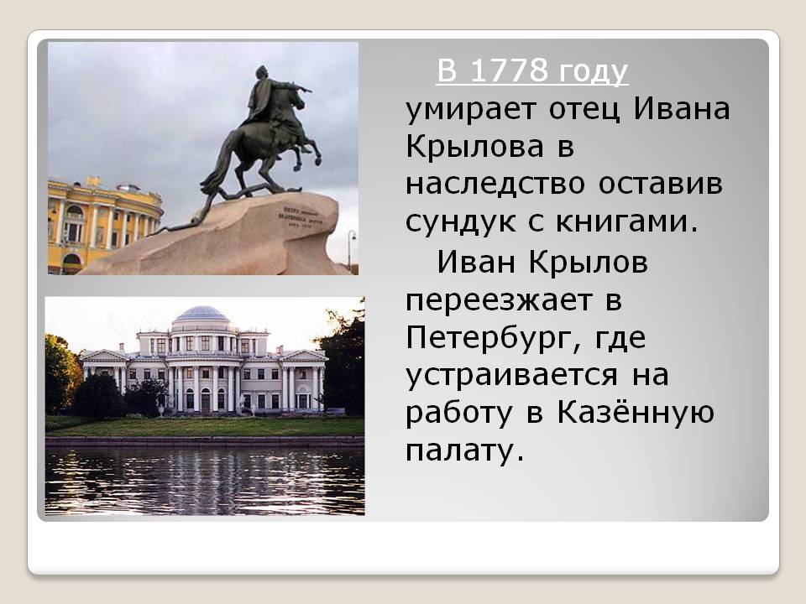

Slide 4

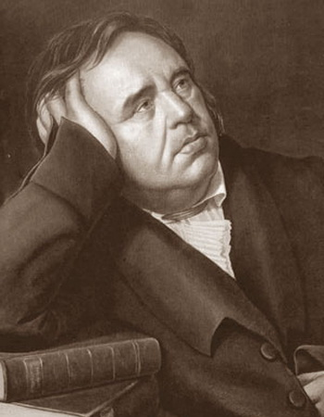
Жизнь Крылова с детства сложилась так, что ему не пришлось учиться в школе. Но стремление к образованию у него было настолько сильным, что он самоучкой овладел французским, немецким, итальянским языками. На 50-ом году жизни захотел прочитать в подлиннике греческих писателей и за 2 года глубоко изучил древний греческий.

Slide 5
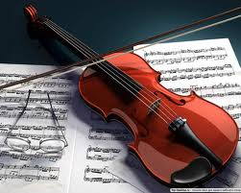
Счастливые способности помогли ему выучиться рисовать и играть на скрипке. Как музыкант, он в молодые лета славился в столице игрою своею на скрипке и участвовал в дружеских квартетах первых виртуозов.

Slide 6

Крылов мог стать замечательным актером. У него были способности к математике, которую он превосходно знал. Настойчиво и упорно занимаясь самообразованием, он стал одним из самых просвещенных людей своего времени

Slide 7
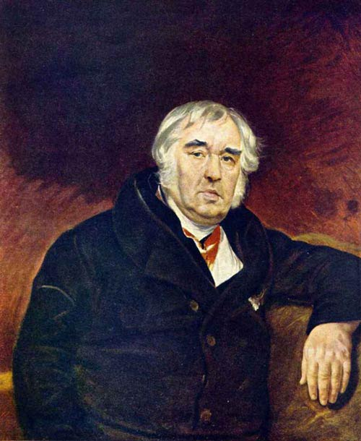
С начала прошлого века Крылов входит в литературу как создатель русской басни. Первая книга его басен вышла, когда ему было 40 лет. А всего он создал более 200 басен.

Slide 8
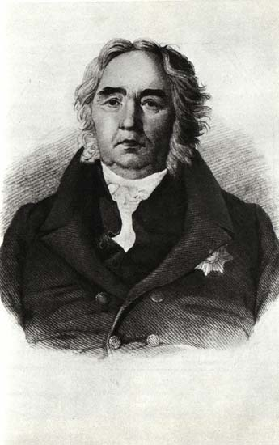
В каждой стране есть свои баснописцы. В России лучшим считается Иван Андреевич Крылов. Он прошел суровую школу жизни, смог отразить свой опыт в прекрасных баснях,
ставших неотъемлемой частью классической русской литературы. Многие выражения из басен Крылова стали крылатыми.

Slide 9

Первая публикация басен Крылова («Дуб и трость», «Разборчивая невеста») состоялась в 1805. Это были переводы из Лафонтена.

Slide 10
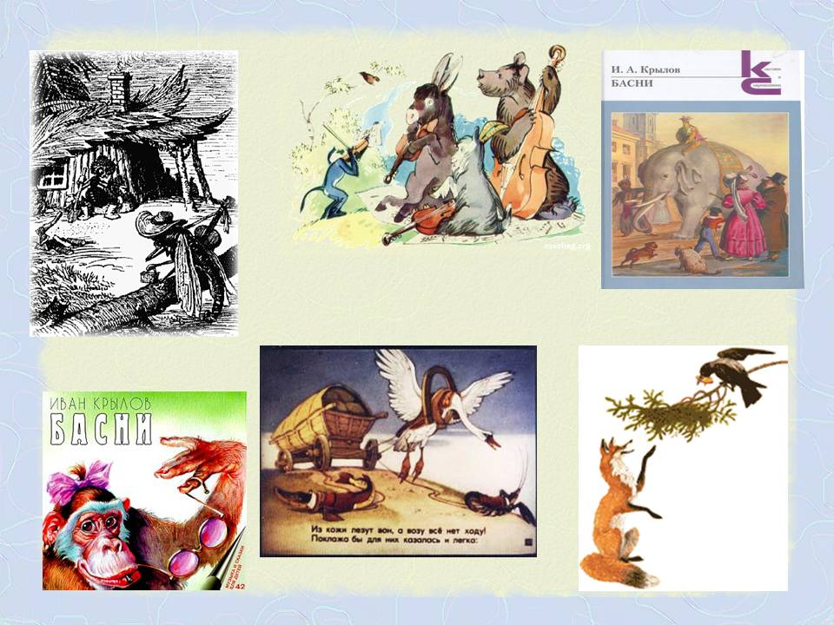

Slide 11
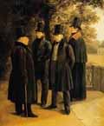
Крылов одновременно является создателем реалистической басни, и — шире — вместе с Грибоедовым и Пушкиным стоит у истоков литературы русского реализма.

Slide 12
Первые опыты. Драматург и издатель
1786 — 1788
Начал литературное поприще как драматург:
комическая опера «Кофейница»,
трагедия «Филомена», «Клеопатра»,
комедия «Бешеная семья», «Сочинитель в прихожей» и др.

Slide 13
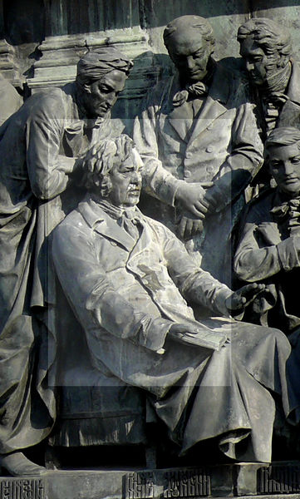
Его пьесы не нравятся театральному начальству своим критическим содержанием, но автор не сдается . Имя молодого драматурга вскоре приобретает известность в театральных и литературных кругах.

Slide 14
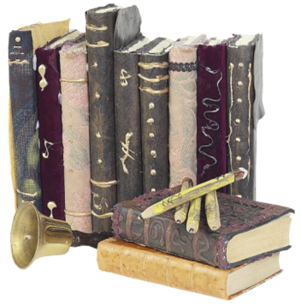
Крылов начинает заниматься журналистикой.
Как журналист и издатель продолжал традиции Н. И. Новикова,
как мыслитель — традиции философов Просвещения.

Slide 15


Вместе с Дмитревским, Плавильщиковым и драматургом А. И. Клушиным в 1791г. Крылов основал книгоиздательскую кампанию. При содействии Рахманинова в 1792 г. Крылов выпускает журнал «Зритель», в 1793 — «Санкт-Петербургский Меркурий». Здесь он также выступал обличителем поврежденных нравов общества, но уже в более мягкой форме,

Slide 16

Крылов в Риге
В 1801 году покровитель Ивана Андреевича Крылова князь Голицын получил назначение генерал-губернатором в Ригу и предложил И.А. Крылову должность секретаря его канцелярии. Так начался«рижский» период жизни знаменитого баснописца.

Slide 17
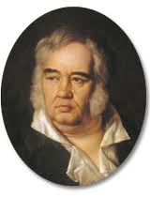
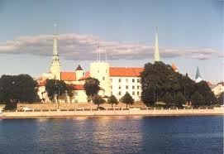
                Кто не знает чудных басен Ивана Крылова. А многие ли знают, что портрет баснописца украшает стены Президентского дворца в Риге? И вполне заслужено! В начале 19 века Крылов возглавлял канцелярию губернатора города.

Slide 18
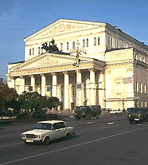
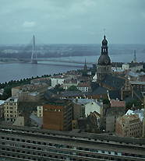
Возвращение в литературу
После Риги Крылов переезжает
в Москву, здесь и в Петербурге ставятся его новые пьесы («Пирог», 1802; в 1807 — комедии «Модная лавка» «Урок дочкам»). Пьесы имели шумный успех и продержались в репертуаре до середины 19 в. Они лишены всякой дидактики, хотя в духе времени и высмеивают увлечение всем иностранным, избыточной сентиментальностью.

Slide 19
Всероссийский «дедушка»
Сам Крылов чем дальше, тем больше воспринимался современниками как своего рода литературный персонаж. Сам писатель подчеркнуто отстранялся от всех общественных событий, в обществе нарочито подчеркивал свои пороки (лень, чревоугодие, неряшливость, увлеченность картами). Уже в 1820-е гг. стал он персонажем многочисленных анекдотов, впрочем, всегда благожелательных.

Slide 20
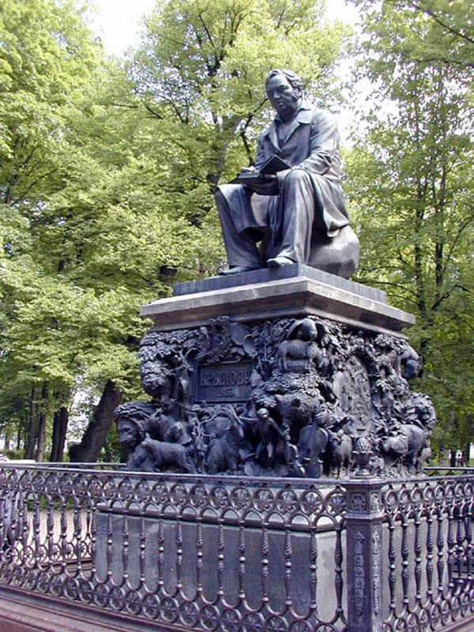
Крылов стал первым писателем, которому в России поставили памятник по подписке: 12 мая 1855 памятник работы П. К. Клодта «Дедушке Крылову» был поставлен в Летнем саду в Петербурге.

Slide 21
Благодарю за внимание!

